Slide 1
《问答系统》实验指导书
2025.10.15

Slide 2



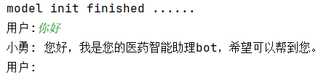
项目背景
背景
随着互联网医疗发展，患者网上医疗问答的需求日渐增加
互联网医疗信息呈指数级增长，普通用户难以筛选有效内容。知识图谱兴起为存储复杂关系建模提供支撑，自然语言处理技术在实体识别、语义理解方面取得突破，这为构建问答系统提供技术支持。
问题
用户获取医疗信息的便捷性与准确性
信息过载：传统搜索引擎返回海量网页，用户需要手动筛选关键信息。获取准确医疗建议平均需要浏览10+个网页，耗时较长。
传统搜索引擎
一系列网页
用户：“糖尿病有什么症状？”
QASystemOnMedicalKG-master
医疗知识文本
Notes:
这个项目是刘焕勇18年完成的，所以背景大致放在那会考量就是... 那么在生产时人工智能对话还没有那么成熟的时期，开发一款基于医疗疾病信息知识图谱的问答系统是比较切合医生患者使用需求的。 传统搜索引擎在之前大多数搜索返回结果是一系列无效广告和纷扰的网页链接，在之前获取信息需要手动筛选，浏览大量网页，非常浪费时间。
那么如果开发一款能够落地使用的app或在线网站，维护好医疗疾病信息的知识图谱，供用户进行相关疾病信息的查询，效果和体验远胜于网页搜索。

Slide 3
目的
知识图谱作为一种结构化知识表达手段，以实体作为节点，属性或关系作为边，构建出一个网络化的知识体系。通过构建知识图谱，我们能够实现对信息的有效管理与深入分析，进而提高服务的效率与质量。
本实验通过一个具体的知识图谱问答系统项目，要求学生自己复现程序，挖掘目标信息，并且对信息进行分析利用。
通过工程实践加深对理论知识的深入理解和综合应用，进一步提高实际动手能力。

Slide 4
讲解内容
项目运行环境的安装
项目配置修改
疾病-医药知识图谱的创建与导入
基于知识图谱的问答系统的运行

Slide 5
项目运行环境安装
检查电脑是否有python环境：
Python 环境搭建
Python初入门
推荐编辑器：Vscode，Pycharm
Python包： py2neo；ahocorasick；pymongo；lxml；
跨平台的包和环境管理器：Anaconda/miniconda（简易版）

Slide 6
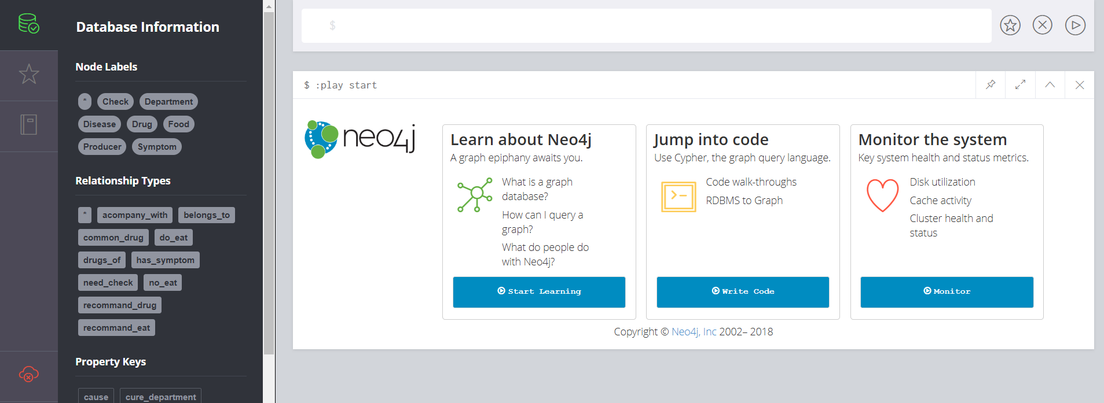
项目运行环境安装
Neo4j安装
知识图谱是图结构数据，因此图数据库Neo4j与图数据相适应。
Neo4j是基于java的图形数据库
1.安装jdk(如jdk8)
2.安装Neo4j
3.Neo4j环境变量配置
Neo4j 安装教程

Slide 7
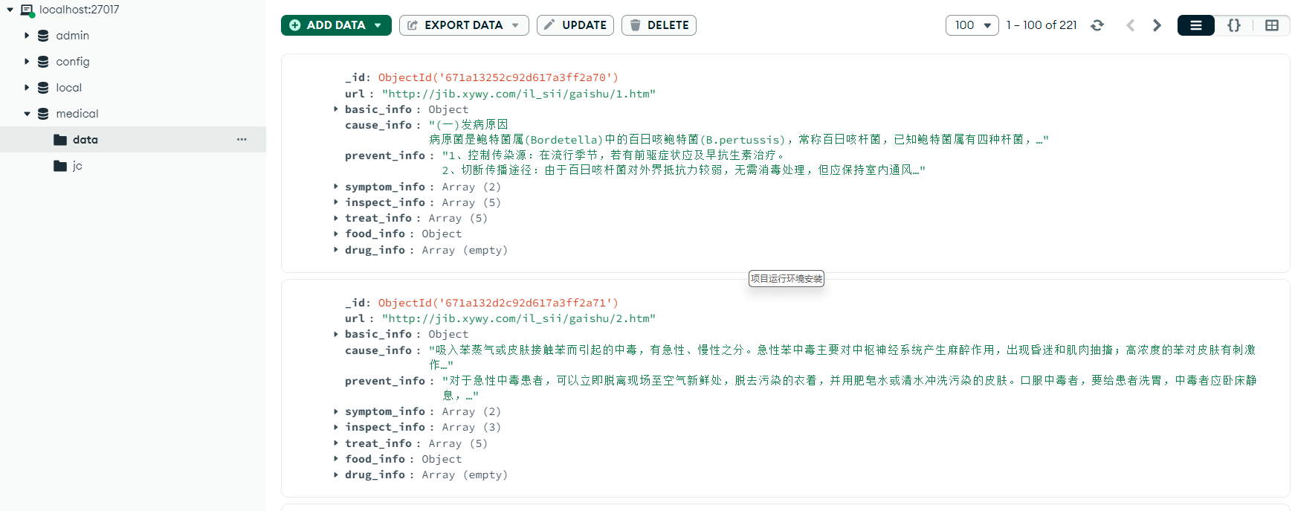
项目运行环境安装
Mongodb安装（可选）
Mongodb是类似json数据格式的分布式文件数据库，前端使用较多。

Slide 8
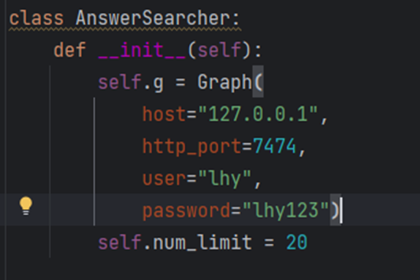
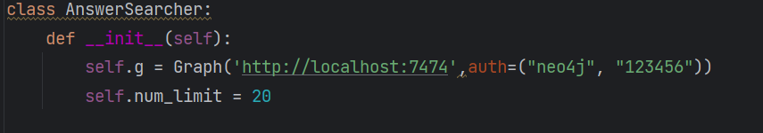
项目配置修改
User：Neo4j数据库用户名
Password：Neo4j数据库密码
可能出现版本不兼容的报错问题，需要修改连接数据库的代码
Notes:
['武汉理工']

Slide 9
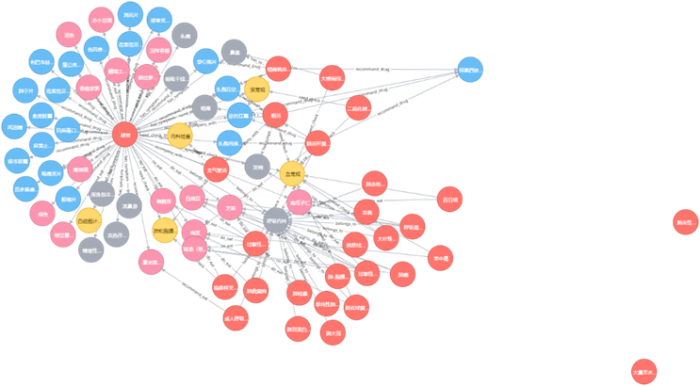
知识图谱创建与导入
python build_medicalgraph.py，该过程需要1-2小时。
通过提供的json文件构建知识图谱并存储在Neo4j数据库中。
注意：
可能会出现GBK编码错误，需要将打开文件编码方式改为UTF-8
Notes:
['武汉理工']

Slide 10
知识库构建
① 下载并安装Neo4j数据库
软件准备
② 熟悉Cypher查询语言
③ 连接Neo4j数据库
① 建立实体节点
图数据库构建
创建并执行通用Cypher语句
图谱设计
② 创建中心疾病的节点
单独处理
③ 建立关系
① 数据读取：从MongoDB数据库中读取构建的结构化数据。
根据Json数据建立关系
图谱构建
② 数据识别：识别出实体，以及添加相应的关系

Slide 11
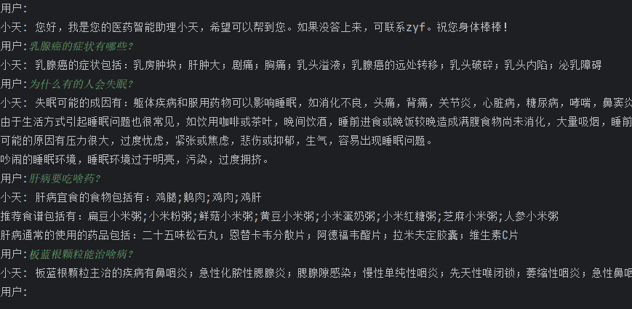
基于知识图谱的问答系统的运行
Notes:
['武汉理工']

Slide 12
参考版本配置
Pycharm 2025.2.0.1
Neo4j 2025.08.0(community)
Python 3.9.9
Py2neo 2021.2.4
Pyahocorasick 2.2.0
Notes:
['武汉理工']

Slide 13
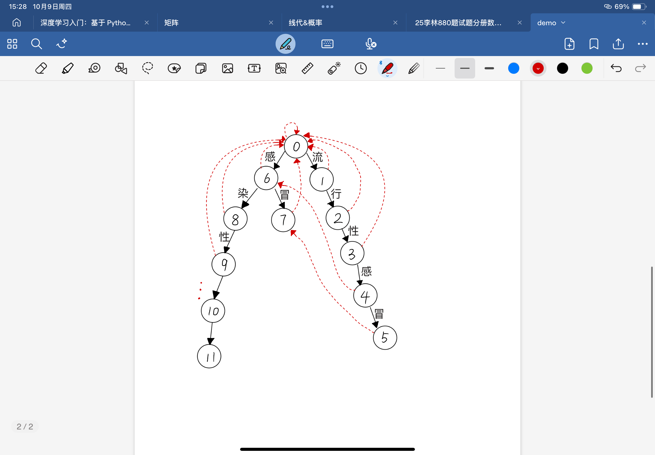
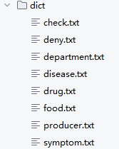
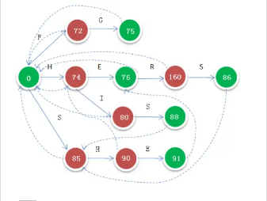
问答系统设计
主要设计：问句分类模块需要进行自然语言处理，采用双重分类机制。
核心技术：构建Aho-Corasick自动机支持实体识别。
ac自动机原理：Tire tree + Fail路径实现快速多模匹配。 右图是由“流行性感冒”，“感冒灵”，“感染性 心内膜严”构成的字典树和Fail路径。
用户提问：“感冒有什么症状？”
实体查询
意图查询
{question_type: disease_symptom}
{Disease：感冒}
Question
医疗领域词典
构建ac自动机，加入领域词汇

Slide 14
实验要求
（一）基本要求
复现项目完成本地部署
实现数据爬取和数据Mongodb存储
补充并发症信息的爬取代码
实现Mongodb数据处理，并输出为json数据
......
（二）扩展要求
实现GUI界面，美观整洁
数据爬取实现随机代理IP池功能
对数据进行个性化词云展示
爬取药品具体信息（39健康网等）
提升系统泛化能力，增加意图or疑问词处理
新增用户需要的实体或实体关系

Slide 15
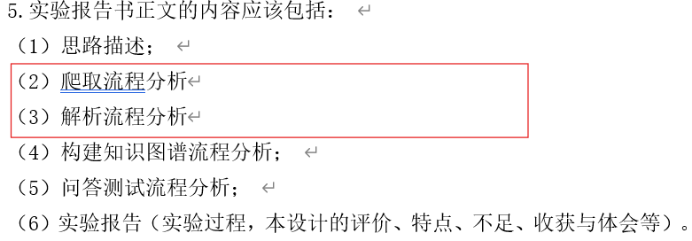
验收内容
（一）运行系统查询信息（以某疾病为例）
（二）回答相应代码功能提问
（三）neo4j、MongoDB数据库数据检查
（四）实验报告书
根据提供的源码
1.理解数据爬取过程 data_spider.py
2.理解数据处理过程 build_data.py
熟悉流程
流程图
分点分析

Slide 16
注意内容：
数据爬取过程较长，25小时左右或以上，可以只爬取一部分
源代码缺少一部分内容：没有爬取并发症代码（需要完成）
寻医问药网：针对某种疾病的药品信息现无法获取
39健康网：该网站信息较全，实现有难度
其他常见问题

Slide 17
评分标准
基础任务评分（70分）
任务模块 考核要点 分值 优秀标准
环境配置 环境完整性、文档质量 10分 正确配置成功，文档详尽
项目复现 系统稳定性、功能完整性 20分 所有功能正常，性能良好
数据爬取 爬虫健壮性、数据质量 15分 数据完整准确，反爬措施有效
MongoDB 数据模型设计、存储效率 5分 结构合理，查询高效
数据处理 数据清洗、格式规范 10分 数据质量高，格式统一
知识图谱 图谱构建质量、查询性能 5分 图谱完整，查询响应快
并发症爬取 功能完整性、数据准确性 5分 并发症关系完整准确

Slide 18
评分标准
扩展任务评分（30分）
任务模块 考核要点 分值 优秀标准
实现GUI界面 完成登录等界面 10分 美观整洁
实现随机代理IP池功能 反爬取措施 15分 提升稳定性，保证数据质量
对数据进行个性化词云展示 信息展示 10分 可视化效果好
爬取药品具体信息 复杂信息获取 15分 正确获得药物信息
提升系统泛化能力 应对更复杂的提问 15分 新增提问方式或意图
新增用户需要的实体或实体关系 完善知识库 15分 新增相关实体或关系
……

Slide 19
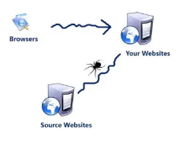
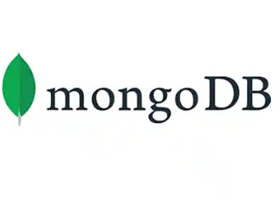


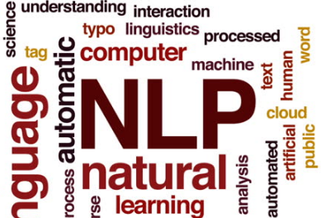
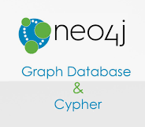
1. 2 项目架构
爬取垂直网站医疗信息
数据采集
数据预处理以构建结构化数据
构建7类实体节点
构建知识库
构建11种关系
构建知识图谱
问句分类模块
设计问答系统
意图解析模块
数据查询模块
Notes:
项目架构主要分为三个阶段，第一阶段数据采集和预处理，像这种需要某一领域的知识库的数据采集一方面可以用网络上的数据集，或者自己爬虫获取。这个项目是通过爬取垂直网站医疗信息获取的数据。
①什么是垂直网站呢？就是指专注于特定领域或需求，提供深度信息与服务的互联网平台，与综合性网站形成差异化竞争。典型的就有就业网站、二手车二手房网站等等。
②那么爬虫爬取到的数据以json格式存到MongoDB数据库，这一步主要是疾病名称name和网页url。之后对url发送请求并获取网页html源码，运用Xpath规则对数据进行解析，抽取，这样一系列处理之后就得到结构化的数据存储到MongoDB数据库。

Slide 20
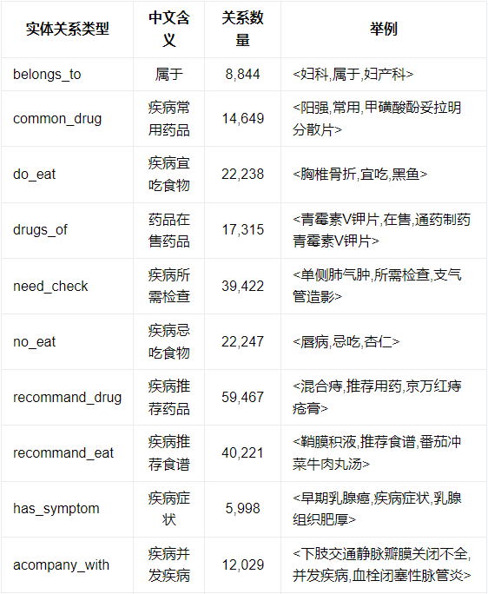
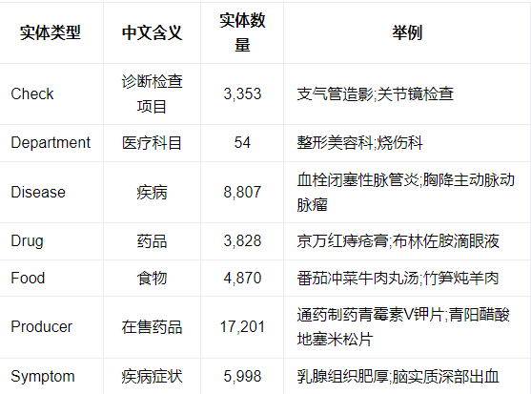
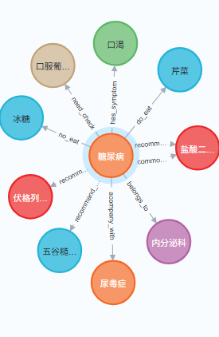
1. 3 图数据库设计
知识图谱（Knowledge graph）知识图谱是一种用图模型来描述知识和建模世界万物之间的关联关系的技术方法。知识图谱由节点和边组成。
实体关系
实体节点
Notes:
节点可以是实体，如一个人、一本书等，或是抽象的概念，如人工智能、知识图谱等。边可以是实体的属性，如姓名、书名或是实体之间的关系，如朋友、配偶。
设计有7种实体类型，11种关系类型。

Slide 21
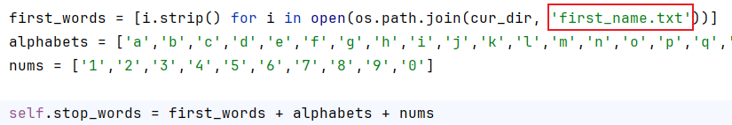
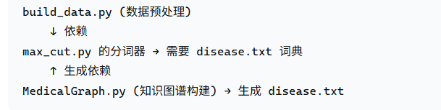
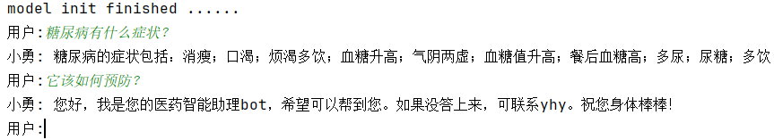
1. 4 项目存在的一些问题
Q1: 项目中缺失停用词表‘first_name.txt’，无法构建结构化数据？
Q2：构建结构化数据时，产生循环依赖问题？
Q3：仅能单支持轮对话，无法多轮交互理解指代词？
Notes:
在阅读源码理解项目架构的过程中，发现了源代码的一些问题。最初目标仅仅是让代码跑起来，那个时候也就是搭建一软件环境，以及老旧代码的修改对齐新版本。项目跑起来之后仔细阅读源码发现了几个问题。第一数据采集部分缺失了一个文件，按照原本逻辑就无法运行代码构建结构化数据。第二是构建结构化数据时，使用分词器有一个隐性存在的循环依赖问题。简单来说就是数据预处理部分在处理并发症的文本数据部分需要用到分词器来分词。但是分词器依赖于disease词典，该词典是在构建知识图谱之后生成的。第三个问题是运行项目发现每次只能进行单轮对话，不具有记忆，交互性上较差，这一弱点还是比较影响用户使用的体验的。当然还有一些其他的问题没有写，比如缺少并发症信息的爬虫解析代码等等。

Slide 22
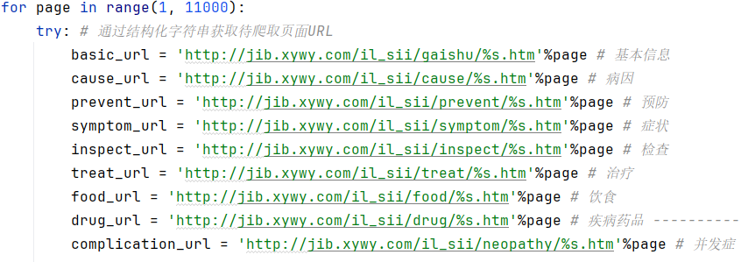

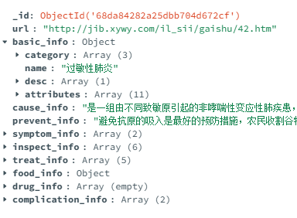
2. 1 数据采集
结构化构建URL
核心技术：发送HTTP请求获取网页HTML内容，使用Xpath规则解析。
表达式
描述
nodename
选取当前节点的所有子节点
/
从根节点选取（取子节点）
//
从匹配选择的当前节点选择文档中的节点，而不考虑它们的位置
结构化抽取
.
选取当前节点
..
选取当前节点的父节点
@
选取属性

Slide 23
2. 2 知识库构建
① 下载并安装Neo4j数据库
软件准备
② 熟悉Cypher查询语言
③ 连接Neo4j数据库
① 建立实体节点
图数据库构建
创建并执行通用Cypher语句
图谱设计
② 创建中心疾病的节点
单独处理
③ 建立关系
① 数据读取：从MongoDB数据库中读取构建的结构化数据。
根据Json数据建立关系
图谱构建
② 数据识别：识别出实体，以及添加相应的关系

Slide 24
2.3 问答系统设计
主要设计：问句分类模块需要进行自然语言处理，采用双重分类机制。
核心技术：构建Aho-Corasick自动机支持实体识别。
ac自动机原理：Tire tree + Fail路径实现快速多模匹配。 右图是由“流行性感冒”，“感冒灵”，“感染性 心内膜严”构成的字典树和Fail路径。
用户提问：“感冒有什么症状？”
实体查询
意图查询
{question_type: disease_symptom}
{Disease：感冒}
Question
医疗领域词典
构建ac自动机，加入领域词汇

Slide 25

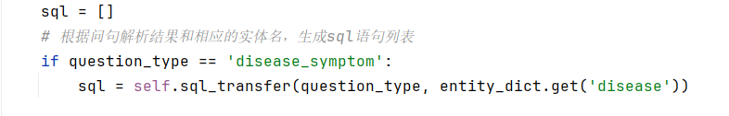
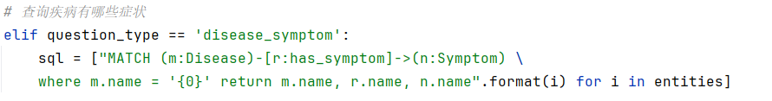
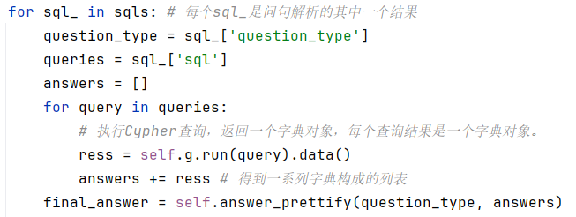
2.3 问答系统设计
问题 答案
流程
1.分类处理问题
分类处理
2. 由实体和问题类型格式化sql语句
3.批量执行对应类型的sql语句
4.美化相应答案格式
格式化sql查询语句
批量查询
Notes:
前面讲了问句的解析原理，那么这一页就来看看由问题到变成出现在屏幕上的文本答案经过了哪些程序。
首先就是问题经问句分类脚本，转变为一个包含意图和疾病实体的字典数据data，根据上一步得到的data这里的解析模块就会分类处理，不同的意图调用不同的格式化函数生成sql查询语句。
格式化相应的sql查询语句之后将sql语句流到下一个答案查询脚本，进行批量查询，并美化返回。

Slide 26
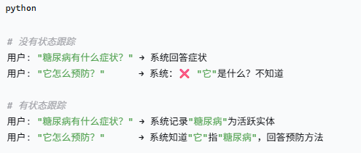
2.4 问答系统设计
对话状态管理
多轮查询功能实现： 方案一：维护一个疾病实体全局变量。 方案二：新增对话状态管理模块、指代消解引擎、对话管理引擎。
流程协调：统一调度
意图连贯
会话管理：多用户登录
对话记忆
实体跟踪
类型安全
指代消解：
简单语言理解：“它”，“这个病”,……
上下文关联：建立跨轮次的实体引用关系

Slide 27

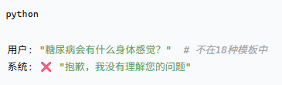
2.5 总结分析
优缺点
1. 项目优点：①高精度实体识别：AC自动机 + 最长匹配策略。
②采用了双重触发机制，实体+意图能够精准捕获用户疑问。
②支持多轮查询交互，增加简单指代消解。
2.项目不足： ①知识库内容不够完善，例如：药品作用未录入。
②实体和关系知识抽取简单，对与一些原因和症状通常返回大片文字。
③基于规则匹配的问答系统不够智能灵活，依赖于问句类型在既定规则之外则无法回答。
未来优化
①优化知识抽取，丰富实体内容和完善实体关系。
②提高问答系统的泛化能力。

